Slide 1


Series de tiempo aplicadas
Magister data science
DOCENTE: PaULETTE REYES BAEZA

Slide 2
RUTA DE APRENDIZAJE
II
III
IV
I
II
Análisis de Series de Tiempo
Modelos Estocásticos
Modelos Estocásticos
Estacionalidad
Redes Neuronales

Slide 3


OBJETIVO DE LA UNIDAD
Comprender los fundamentos teóricos de los procesos estocásticos.
Reconocer modelos estocásticos para series de tiempo.
Aplicar los distintos modelos estocásticos para series de tiempo.

Slide 4
CONTENIDOS
METODOLOGÍA BOX-JENKINS
modelos ESTOCÁSTICOS
ESTACIONARIEDAD

Slide 5

METODOLOGÍA BOX-JENKINS
Esta foto de Autor desconocido está bajo licencia CC BY-SA-NC

Slide 6


METODOLOGÍA BOX-JENKINS
“El método Box-Jenkins es un enfoque sistemático para construir, identificar y ajustar modelos estadísticos de series temporales.”

Slide 7
METODOLOGÍA BOX-JENKINS
Aplicaciones del método Box-Jenkins: Pronósticos financieros, Análisis de demanda, Econometría, Control de calidad, etc.
Ventajas: Es un método robusto y ampliamente utilizado en análisis de series temporales. Permite incorporar tanto componentes estacionales como no estacionales.
Limitaciones: Requiere series temporales relativamente largas y de buena calidad. Puede ser complejo y laborioso, especialmente en la fase de identificación del modelo.

Slide 8
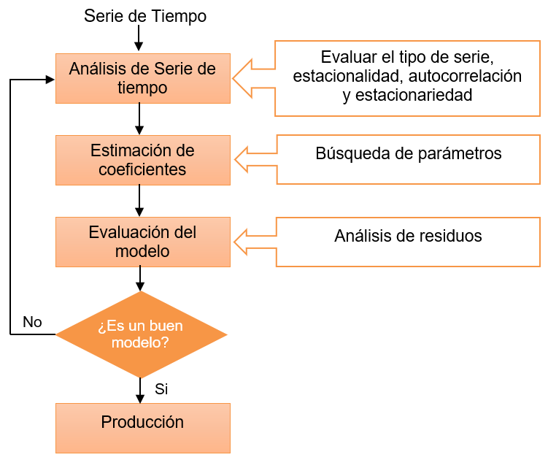
METODOLOGÍA BOX-JENKINS
Método Box-Jenkins. Box y Jenkins (1970)

Slide 9

METODOLOGÍA BOX-JENKINS
Se examinan los datos de la serie temporal para determinar si son estacionarios.
Esto incluye verificar si las propiedades estadísticas, como la media y la varianza, son constantes a lo largo del tiempo.
Si la serie no es estacionaria, se aplican transformaciones como diferenciación para estacionarizarla.
ANÁLISIS DE LA SERIE DE TIEMPO

Slide 10

METODOLOGÍA BOX-JENKINS
Una vez identificado el modelo, se estiman los parámetros del modelo utilizando métodos estadísticos como la máxima verosimilitud.
ESTIMACIÓN DE COEFICIENTES

Slide 11

METODOLOGÍA BOX-JENKINS
Se evalúa si el modelo ajustado es adecuado mediante análisis de los residuos:
Deben ser independientes
Seguir una distribución normal
Verificar la ausencia de autocorrelación en los residuos
Si el modelo no es adecuado, se vuelve a ajustar o modificar.
EVALUACIÓN DEL MODELO

Slide 12

METODOLOGÍA BOX-JENKINS
Un modelo validado se puede utilizar para hacer pronósticos o analizar la dinámica de la serie temporal.
PRODUCCIÓN

Slide 13


DOCENTE:
Mag. Paulette N. Reyes Baeza
CONTACTO:
preyesb@docente.uss.cl

